Slide 1
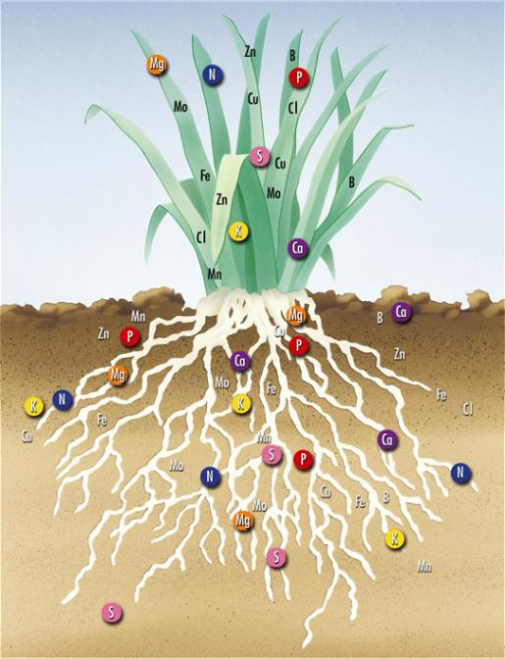
Organische meststoffen
test

Slide 2
Planning vandaag:
Terugblik vorige les
Nakijken opdracht vorige week
Theorie
Voorbereiden voor de toets

Slide 3
Terugblik
Wat hebben we vorige week gedaan?

Slide 4
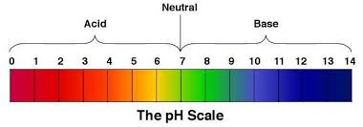
Theorie
pH Zuurgraad

Slide 5
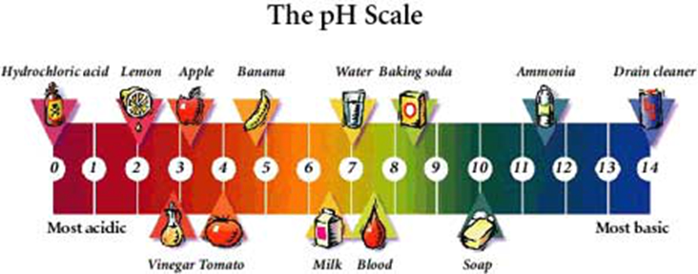
Theorie
pH Zuurgraad

Slide 6
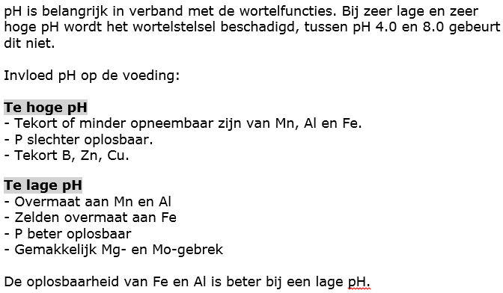
Theorie
pH Zuurgraad

Slide 7
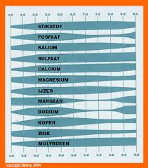
Theorie
pH Zuurgraad

Slide 8
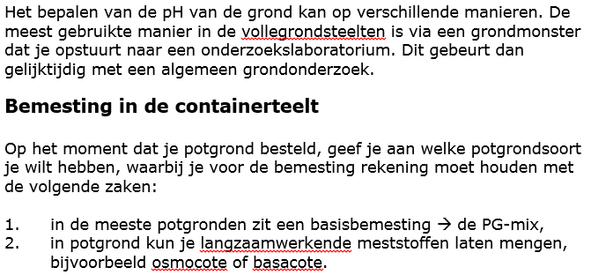
Theorie
pH Zuurgraad

Slide 9
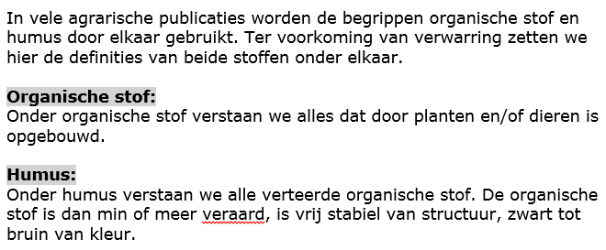
Theorie
Organische stofvoorziening

Slide 10
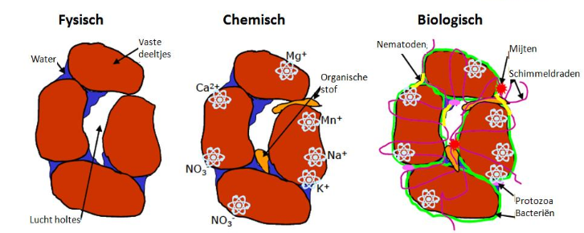
Theorie
Organische stofvoorziening

Slide 11
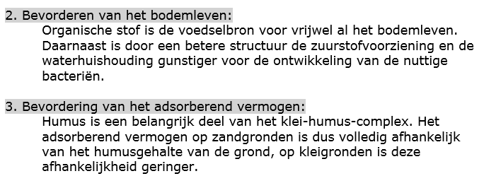
Theorie
Organische stofvoorziening
1 % meer organische stof kan 150 Liter organische stof opnemen

Slide 12
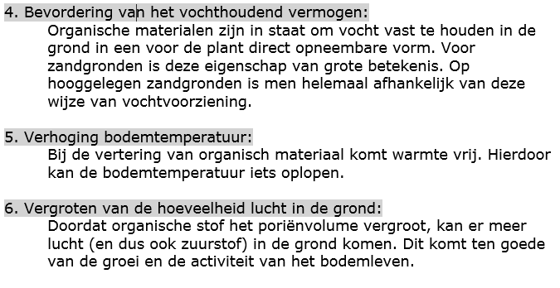
Theorie
Organische stofvoorziening

Slide 13
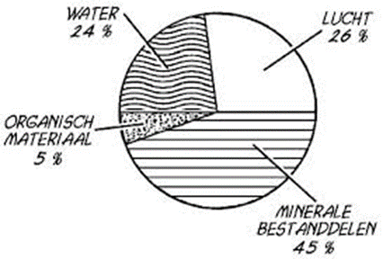
Theorie
Organische stofvoorziening

Slide 14
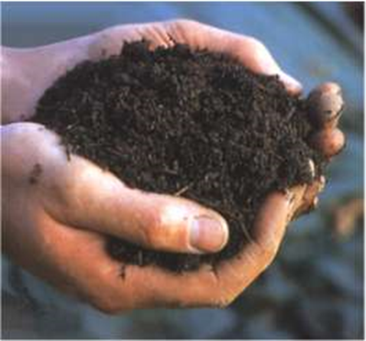
Theorie
Organische stofvoorziening

Slide 15
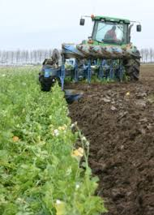
Theorie
Groenbemesters

Slide 16
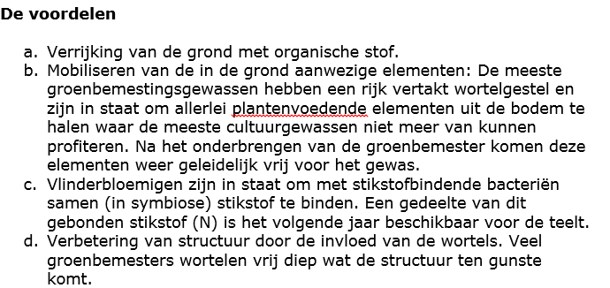
Theorie
Groenbemesters

Slide 17
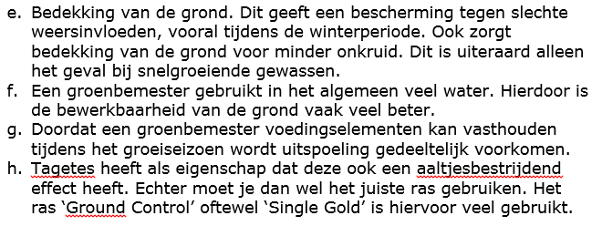
Theorie
Groenbemesters

Slide 18
Theorie
Groenbemesters

Slide 19
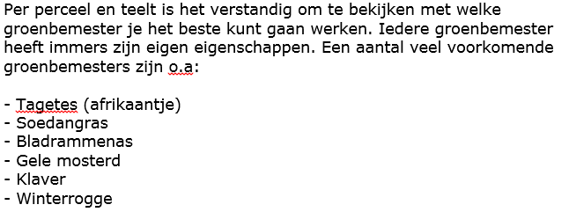
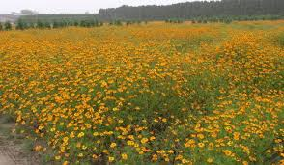
Theorie
Groenbemesters

Slide 20
Nog vragen?

Slide 21
Opdracht
Niveau 2: Voor elke plant het juiste dieet 3
Niveau 3 en 4: Bladzijde 5 en 6 van het opdrachtenboek.

Slide 22
Nog vragen?

